Slide 1
  Electronic over current relay(EMPR) ni o’rnatish kontaktlarni xosil kilish
Motor tez tez o’chirib yoqib ishlaydigan sxemalarida simlarni qizishi shu bilan birgalikda MCda kuchlanishni ortishi yuzaga keladi. Bu nimalarga olib keladi?
          Magnit kontakt ichidagi cho’g’am kizib bir biriga yopishib qoladi.
          MC ni ichidagi kontaktlar erib manbadan kelayotgan fazalardan birini o’tkazmay qo’yadi.
          MC larni bir biriga ulashda ishlatiladigan similar uzilishi sodir bo’ladi
Bu xolatlardan qochish uchun biz Electronic over current relaydan foydalanamiz. Bu rele kuchlanishga asosan ishlaydi, yani kuchlanish yoki tok kuchi oshganda bu rele avtomatik tarzda sxemani manbaadan uzadi shu bilan sxema va elektr jixozlarini kuyishini oldini oladi

Slide 2
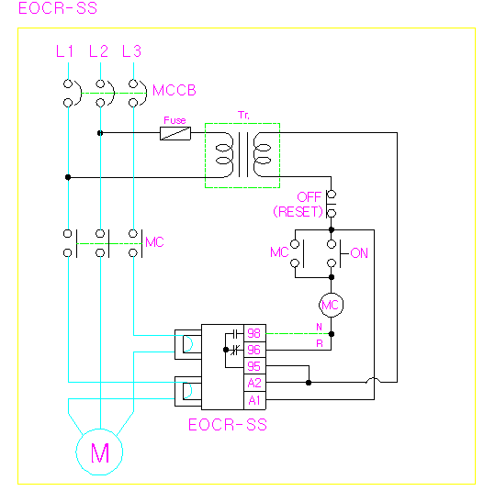

Slide 3
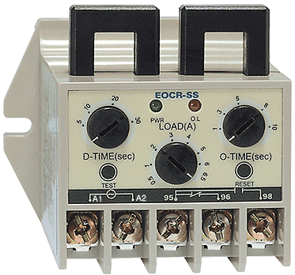

Slide 4
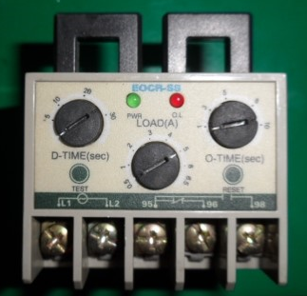
Yuqorida Electronic over current rele va uni sxemasi keltirilgan
Fazaga ulanish kontakti
Sozlanmalar sohasi
Ulanish kontaktlari

